Slide 1
FEMS - PRAGUE
Le SMARNU observateur encore 1 an
Participe aux AG de la FEMS (Prague 16 et 17 mai / Varsovie 3 et 4/10)
Rappel sur la place de la FEMS dans le paysage institutionnel de la santé en Europe
Rappel sur la nouvelle orientation de la FEMS depuis 2005
Les délégations Françaises
Prague (résume)
  soutien
  Privatisation
  DE 2003/88
JB 1 juin 2008

Slide 2
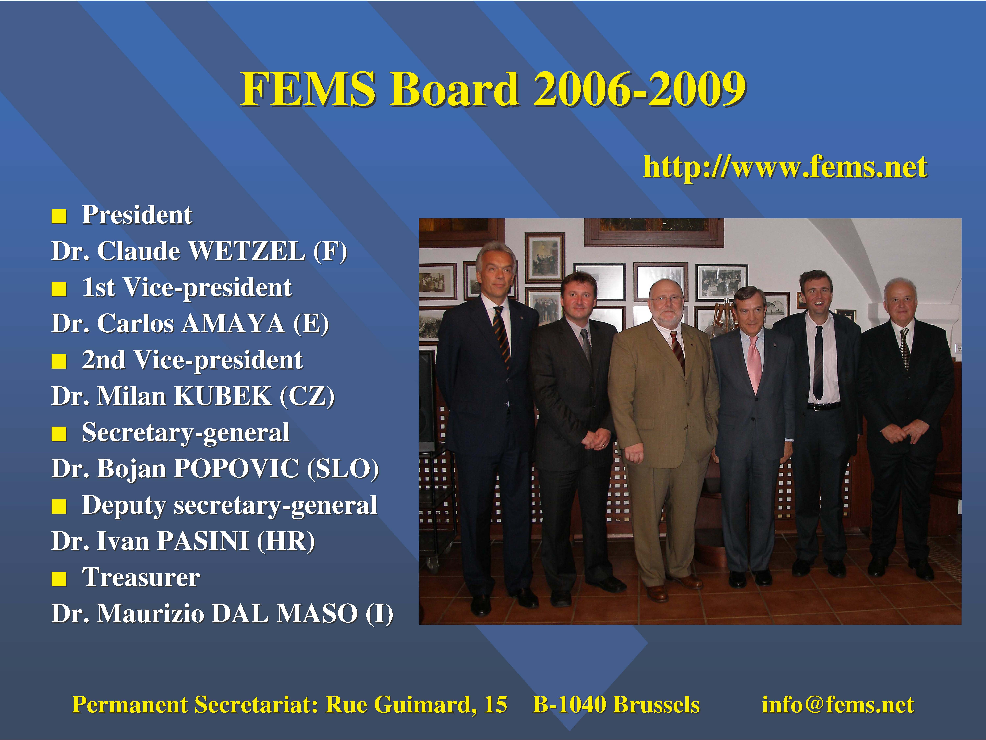

Slide 3
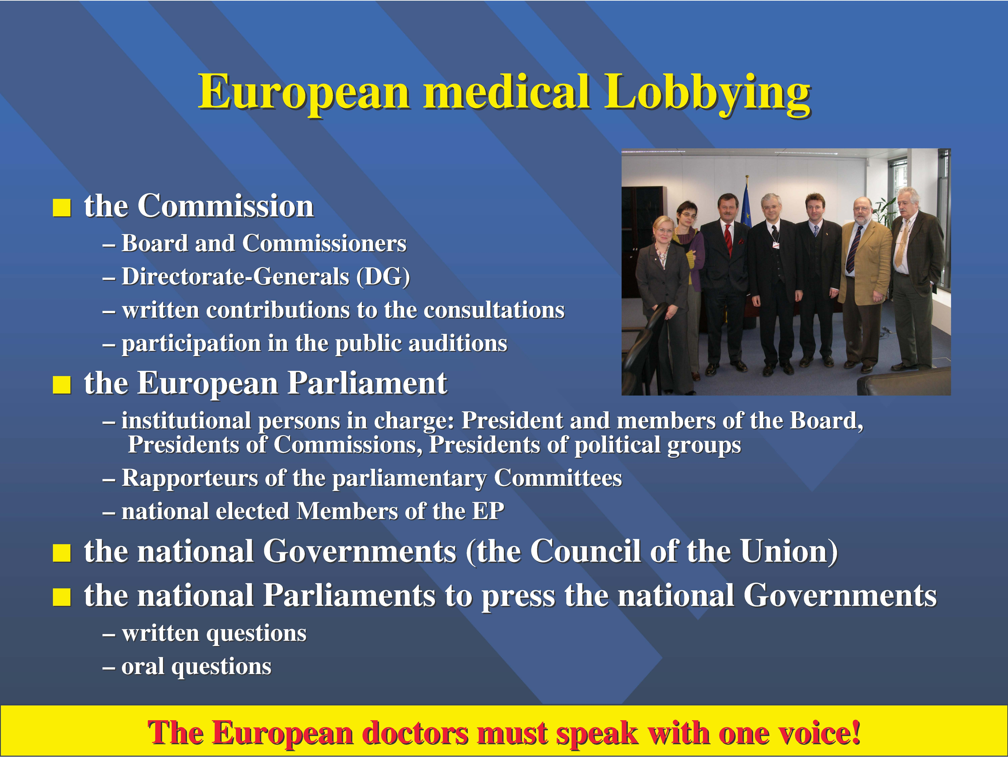

Slide 4
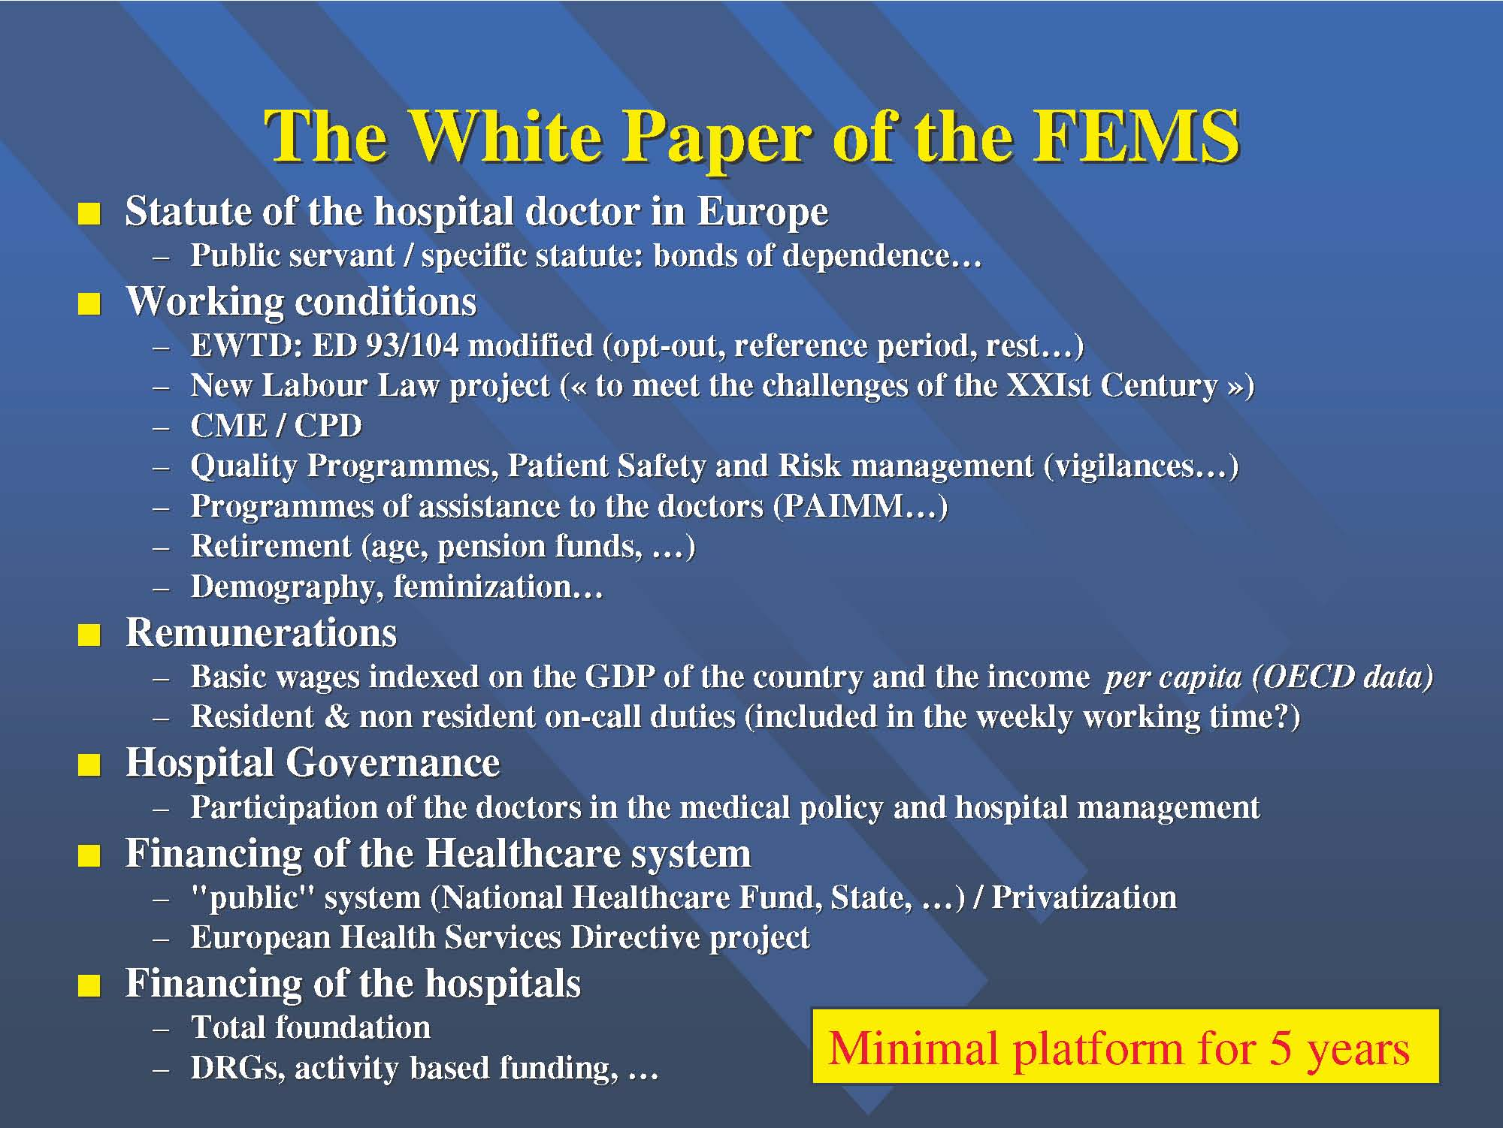

Slide 5
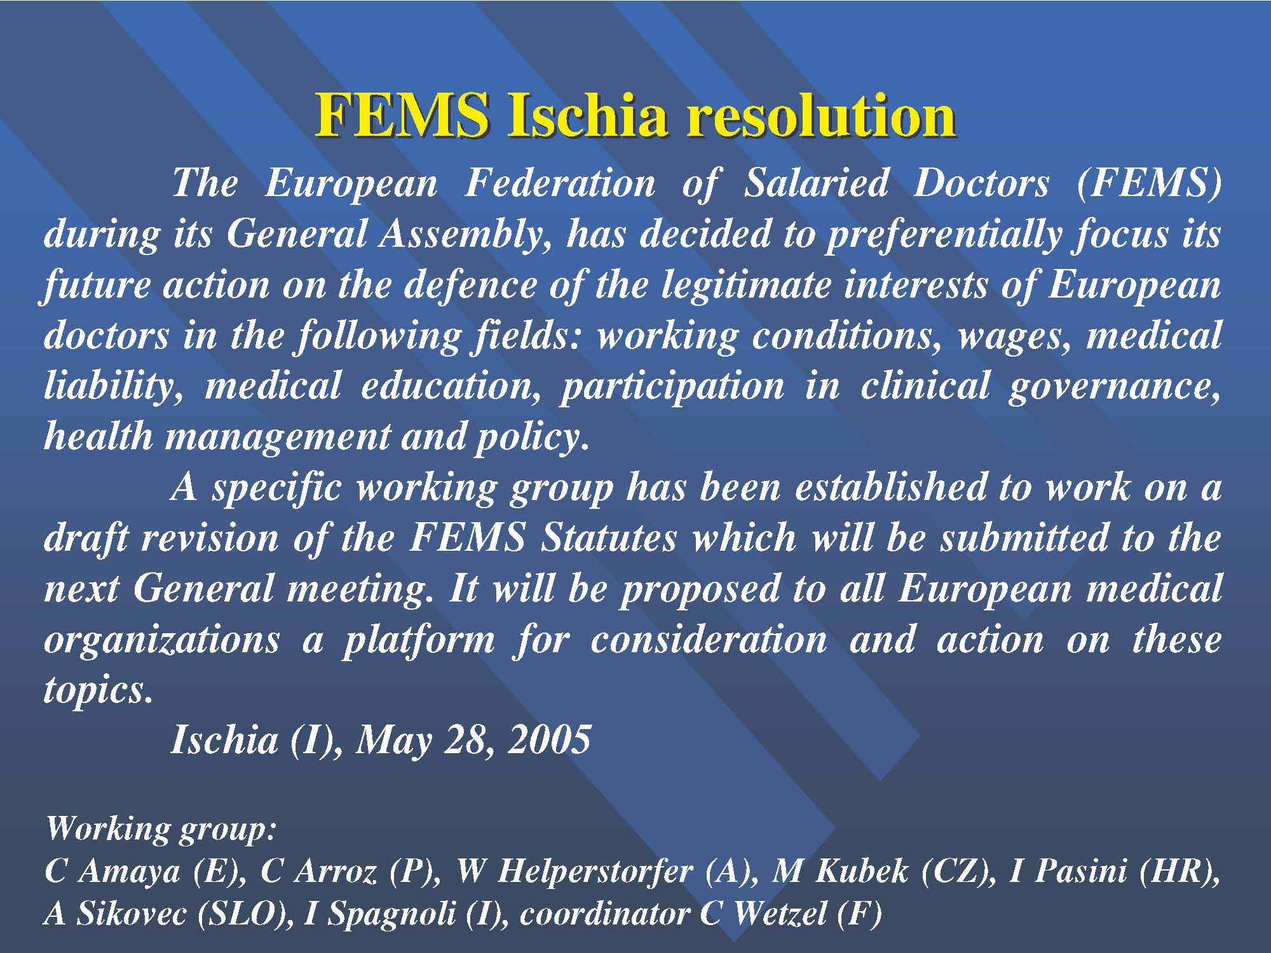

Slide 6
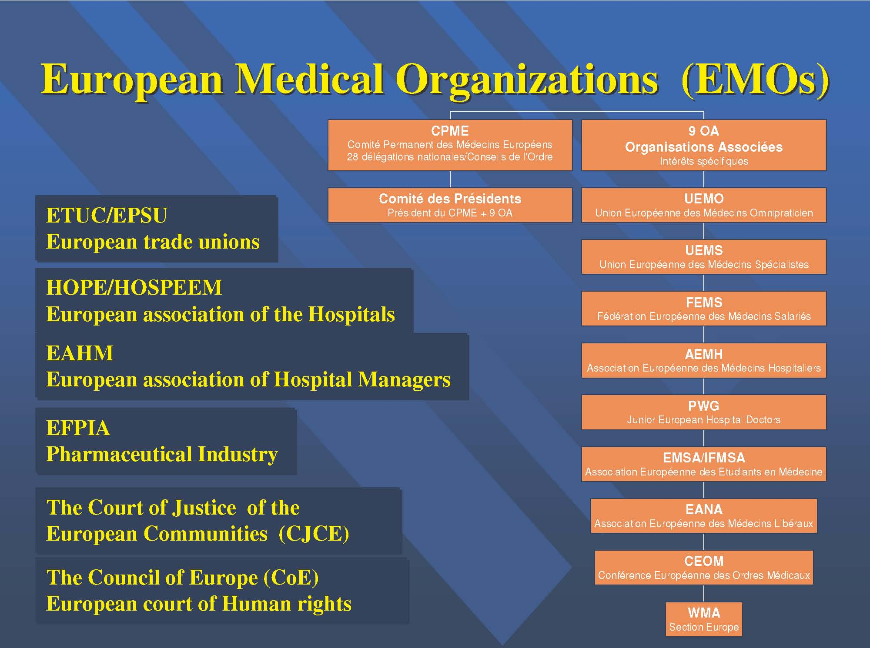

Slide 7
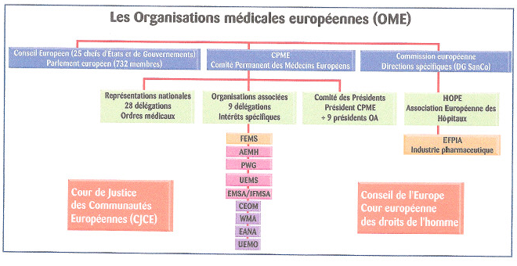

Slide 8
FEMS GA/ AG Prague 16-17 May 2008
24 délégations venant de 13 pays UE
Sujets abordés =
  - rapports de la réunion du CPME (mars) (éthique, santé publique, financement de la santé, formation universitaire)
  - réunions de l’UEMS, EHIPO, EPSCO
  - groupes de travail (e-health,démographie et migration, praticiens de santé étrangers en France)
Surtout =
motions de soutien Rép Tchèque et Bulgarie
Privatisation systèmes de Santé
DE 2003-88

Slide 9
France
Membres cotisants:
Syndicat des psychiatres hospitaliers (CPH)
SNPHAR (INPH),
UNMS (CGC)
Admis (Prague):
Fédération des Praticiens de Santé (INPH)
Observateur
SMARNU (CPH)

Slide 10
FEMS GA/ AG Prague 16-17 May 2008 www.fems.net
Rep Tchèque = Privatisation des hôpitaux
(danger de constitution de monopoles, santé solidaire, formation, urgences, place des médecins dans la gestion)
« The health care managed by healthcare insurance companies will bring maximum profits to their owners; unfortunately, it will be to the detriment of doctors and patients in particular, who will be deprived of their right to receive quality medical care. »
« The FEMS is fully supporting the protest organized by physicians and other medical professionals whose goal is to prevent adopting the reform made by the Czech government and to avert destruction of the Czech health care system. »

Slide 11
PART DU PRIVE DANS LE PARC HOSPITALIER
A B HR BG F I PL P SLO CH E
Do private hospitals exist your country?
Yes yes yes yes yes yes yes yes yes yes yes
If yes, which is in percentage (%) of hospitals are private from all hospitals?
50% 65% 3,85% 20% 45% 70% 12% 8% 5% 20% 20%
What is the percentage of hospitals´ beds in private hospitals from a total number of beds?
25% 65% 0,9% 4% ? 20% 2% 4% 1% 20% 20%

Slide 12
Part des dépassements d’honoraires dans les honoraires totaux, tous secteurs d’exercice
 | 1993 | 1995 | 1996 | 1998 | 1999 | 2000 | 2001 | 2002 | 2003 | 2004
Omnipraticiens | 6,6% | 5,9% | 5,8% | 5,6% | 5,6% | 5,5% | 5,7% | 6,4% | 5,6% | 5,5%
Anesthésistes | 5,6% | 5,7% | 5,9% | 7,5% | 7,8% | 8,7% | 9,6% | 11,1% | 12,4% | 12,6%
Cardiologues | 4,4% | 3,7% | 3,6% | 3,7% | 3,6% | 3,6% | 3,7% | 4,0% | 3,9% | 4,0%
Chirurgiens | 16,0% | 15,6% | 16,1% | 19,0% | 19,8% | 20,9% | 22,6% | 25,3% | 27,6% | 29,0%
Gastro- | 6,0% | 5,4% | 5,5% | 6,3% | 6,6% | 7,0% | 7,6% | 8,7% | 9,3% | 9,7%
entérologues
Gynécologues | 18,1% | 17,4% | 18,0% | 19,4% | 20,0% | 20,5% | 21,7% | 24,3% | 26,0% | 25,9%
Ophtalmologues | 14,8% | 14,5% | 15,0% | 15,8% | 16,4% | 17,3% | 18,4% | 20,9% | 22,3% | 22,9%
ORL | 13,9% | 13,7% | 14,1% | 15,2% | 15,8% | 16,3% | 16,9% | 18,9% | 19,6% | 20,0%
Pédiatres | 12,1% | 11,4% | 11,6% | 12,4% | 12,7% | 12,9% | 13,5% | 16,1% | 14,5% | 14,4%
Total spécialistes | 10,3% | 9,8% | 10,0% | 10,6% | 10,9% | 11,2% | 11,9% | 13,4% | 14,1% | 14,4%
Total médecins | 8,7% | 8,1% | 8,2% | 8,5% | 8,6% | 8,8% | 9,3% | 10,4% | 10,5% | 10,7%

Slide 13
Evolution sur longue période du taux de dépassement pour les praticiens conventionnés à honoraires libres
1985 1990 1995 2000 2004 2005
Omnipraticiens 35% 41% 40% 43% 43% 39%
Total spécialistes 23% 25% 29% 37% 47% 45%
Dont :
Total chirurgiens 21% 20% 24% 32% 49% 46%
Anesthésistes 22% 18% 23% 36% 47% 46%
Gynécologues 27% 34% 40% 50% 61% 59%
ORL 20% 25% 28% 35% 45% 42%
Pédiatres 23% 31% 34% 43% 47% 47%
Ophtalmologistes 21% 29% 33% 41% 53% 51%

Slide 14
MENACES SUR LA DE 2003-88
Présidence Slovénie
Grève des Médecins hospitaliers (+ 25%)
Conseil des Ministres Européens 9-10/6
Après décembre 2007
3 modifications =
Introduction du temps de garde actif/inactif
Temps de travail maximal hebdo porté de 48 à 60 h
Repos « quotidien » repoussé à un maximum de 72 h
Si pas d’ajournement, adoption possible de la directive par le Conseim des Ministres .
Mais ensuite vote par le Parlement.

Slide 15
MENACES SUR LA DE 2003-88 (2)
La FEMS mène le combat
Pdt Claude Wetzel
Lobbying
Eurogrève fin juin ?
Extension à d’autres métiers à permanence (police/pompiers/douaniers) ?
Même si la France se veut rassurante…
Pas de politique d’apaisement !!!

